Slide 1
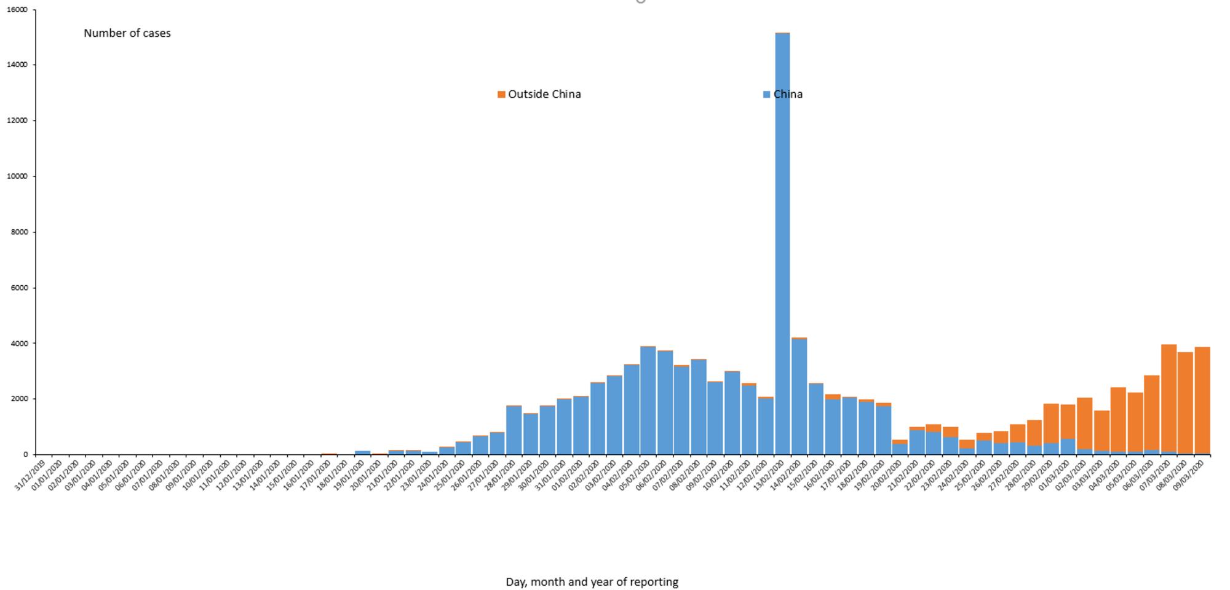
Update zu COVID-19, 10. März 2020
 | Neue Fälle | Insgesamt | Ernsthaft erkrankt | Genesene | Neue Todesfälle | Insgesamt Todesfälle | Sterbe-quote
Weltweit | +4.172 | 114.186 | 5.750 | 62.225 | +351 | 4.179 | 3,7%
China (inkl. HK, Macau) | +20 | 80.880 | 4.800 | 59.962 | +17 | 3.138 | 3,9%
ECDC ; Stand 09.03.2020

Slide 2
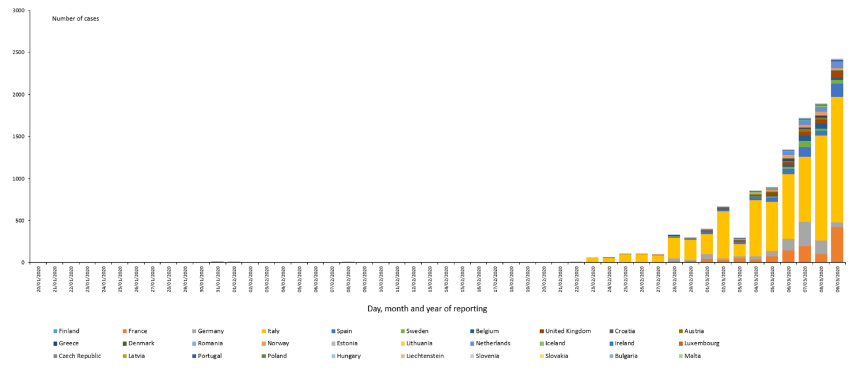
Update zu COVID-19, 10. März 2020
 | Neue Fälle* | Insgesamt | Ernsthaft erkrankt | Genesene | Neue Todesfälle | Insgesamt Todesfälle** | Sterbequote
Außerhalb China (80 Länder inkl. Taiwan) | +4.159 | 33.306 | 954 | 4.014 | +174 | 881 | 2,7 %
WHO EURO | +3.124 | 15.454 | 825 | 796 | +124 | 535 | 3,5 %
*neue Fälle seit Montag in Italien (+1797), Iran (+595), Spanien (+557), Frankreich (+203), Südkorea (+131), Deutschland (+184), USA (+154), Niederlande (+56), Norwegen (+51), Schweden (+45), Schweiz (+42), Vereinigtes Königreich (+41), Belgien (+39), Österreich (+27), Japan (+25),
Alle weiteren Länder haben jeweils weniger als 25 neue Fälle.
**Todesfälle kumulativ: Italy (463), Iran (237), South Korea (54), United States (27), France (30), Spain (30), Diamond Princess (7), Japan (7), Irak (5), Australia (3), Niederlande (3), Vereinigtes Königreich (3), Schweiz (2), Deutschland (2), Argentinien (1), Ägypten (1), Philippines (1), San Marino (1), Thailand (1) Taiwan (1) ), Kanada (1)
ECDC ; Stand 09.03.2020

Slide 3
Update zu COVID-19, 5. März 2020
Provinz | Kumulative Inzidenz /100.000 EW | Δ (zum Vortag, absolut) | Trend (exponentieller Anstieg) | Maßnahmen¹ | Bekannte exportierte Fälle ins Ausland
CHINA | 5,70 | +37 | - |  | Ja (multiple)
Hubei | 114,8 | +36 | - | + | + (multiple)
Zhejiang (v.a. Wenzhou, Hangzhou, Ningbo und Taizhou) | 2,15 | 0 | - | + | -
Jiangxi | 2,02 | 0 | - | - | -
Hainan | 1,83 | 0 | - | - | -
Chongqing | 1,87 | 0 | - | - | -
Bejing | 1,97 | 0 | - | - | + (Russland)
Anhui | 1,58 | 0 | - | - | -
Macau | 1,49 | 0 | - |  | + (Malaysia, Südkorea)
Hunan | 1,48 | 0 | - | - | -
Shanghai | 1,41 | 0 | - | - | -
Henan | 1,33 | 0 | - | - | -
Heilongjiang (v.a. Harbin) | 1,27 | 0 | - | + | -
Guangdong (v.a. Shenzhen, Guangzhou) | 1,21 | 0 | - | - | + (Südkorea, Ägypten)
Ningxia | 1,10 |  | - |  | -
Tianjin | 0,87 | 0 | - | + | -
+ Ein- und Ausreisebeschränkungen und empfohlene Ausgangssperren für die Bewohner
Stand: 10.03.2020
Notes:
growth_2020-03-04

Slide 4
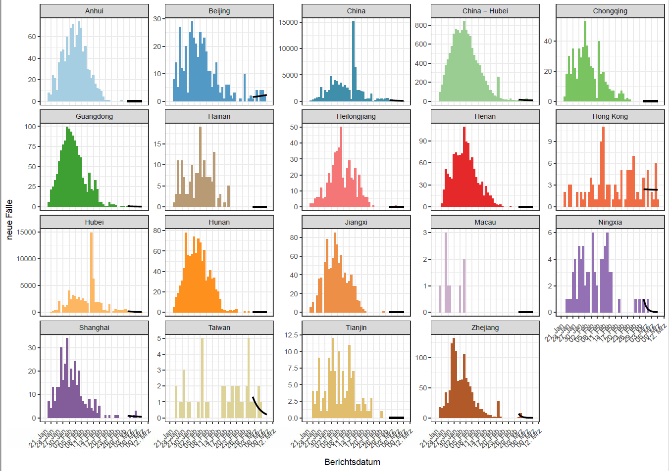
Stand: 10.03.2020
Notes:
Provinzen in China mit einer Inzidenz >1 plus Tianjin

Slide 5
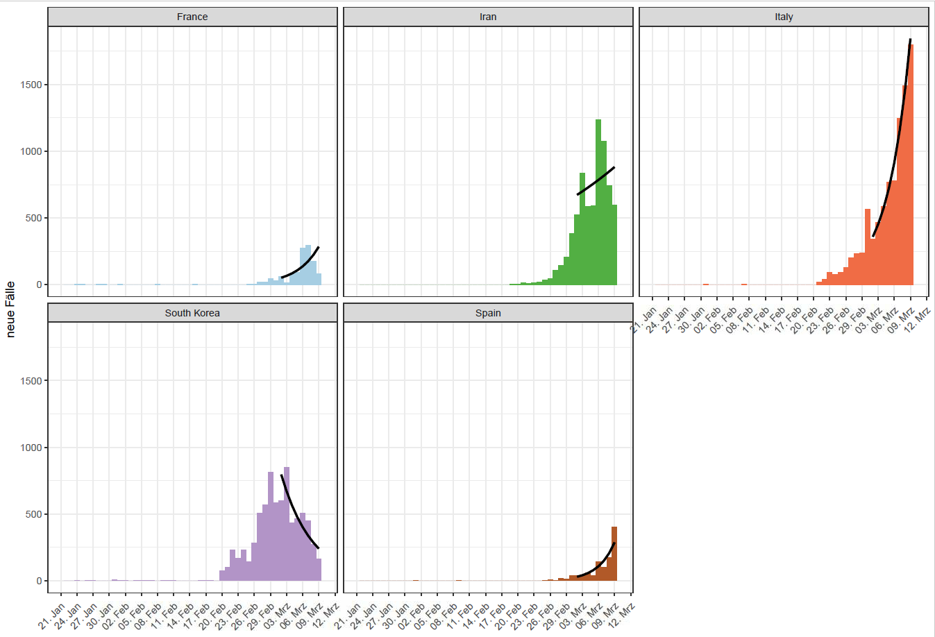
Stand: 10.03.2020
Notes:
Länder außerhalb China (minus Deutschland) mit >250 Fällen

Slide 6
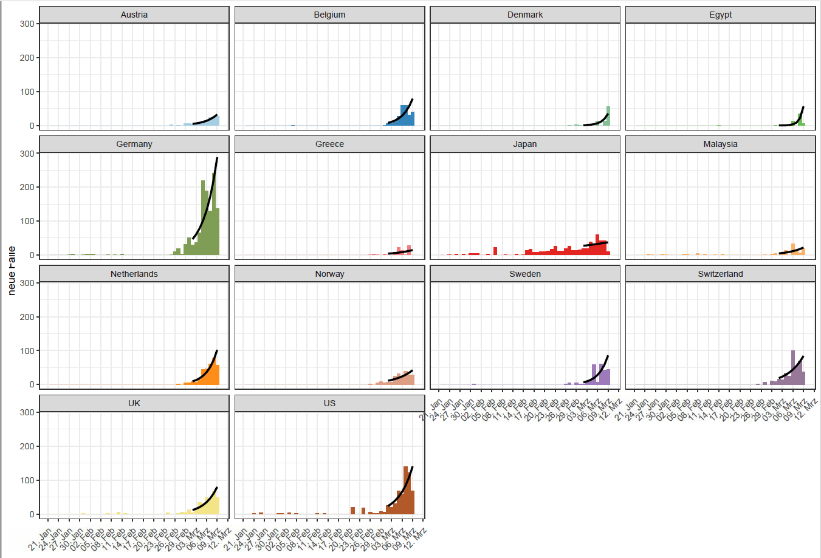
Stand: 10.03.2020
Notes:
Länder außerhalb China (minus Deutschland) mit >5 und <50 Fällen

Slide 7
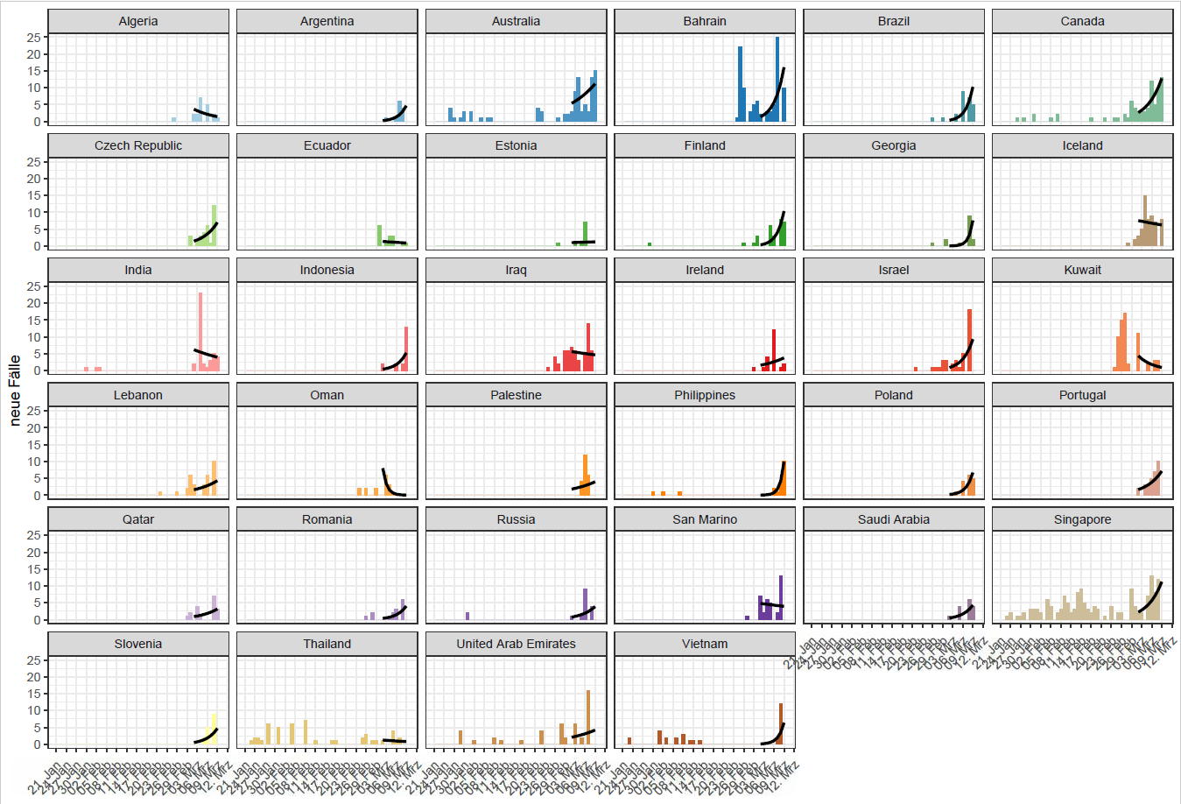
Stand: 10.03.2020
Notes:
Länder außerhalb China (minus Deutschland) mit <5 Fällen

Slide 8
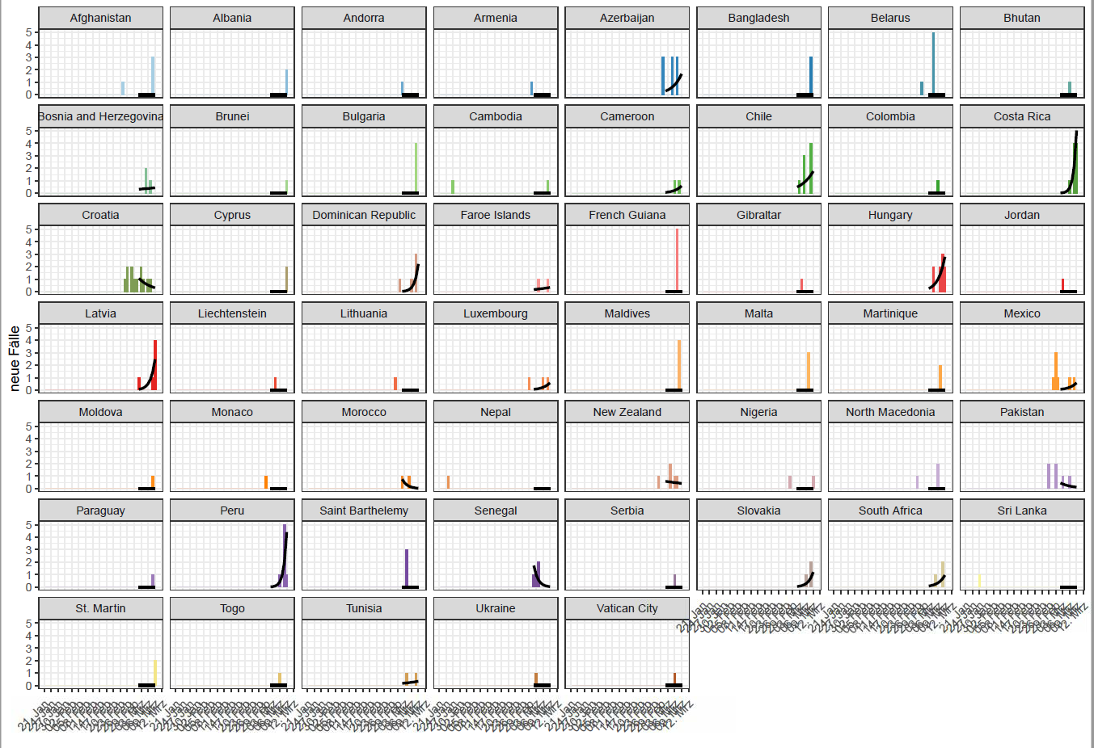
Stand: 10.03.2020
Notes:
Länder außerhalb China (minus Deutschland) mit <5 Fällen

Slide 9
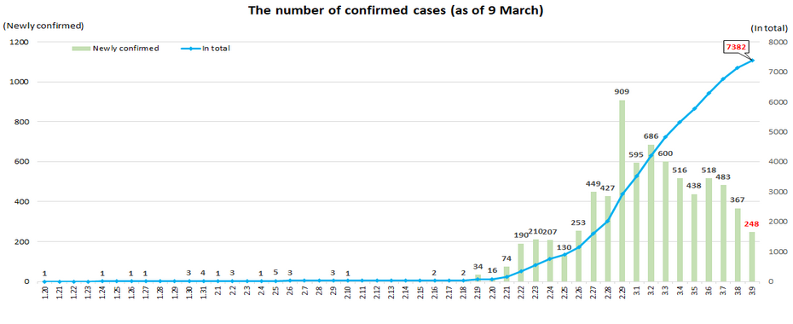
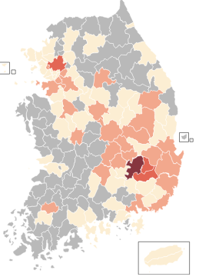
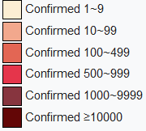
COVID-19/ Südkorea
7.513 (+131); 54 Todesfälle (+1); Sterbequote: 0,7% (BNO News: Stand 10.03., 0700)
Abstieg in den letzten Tagen
79,7% der Fälle haben epidemiologische Links; 62% gehören zum Cluster (Shincheonji Church), 20,3% sind sporadisch oder unter Ermittlung (KCDC: Stand 09.03.)
Stand 09.03
Quelle: : KCDC https://www.cdc.go.kr/board/board.es?mid=a30402000000&bid=0030
https://en.wikipedia.org/wiki/2020_coronavirus_outbreak_in_South_Korea

Slide 10
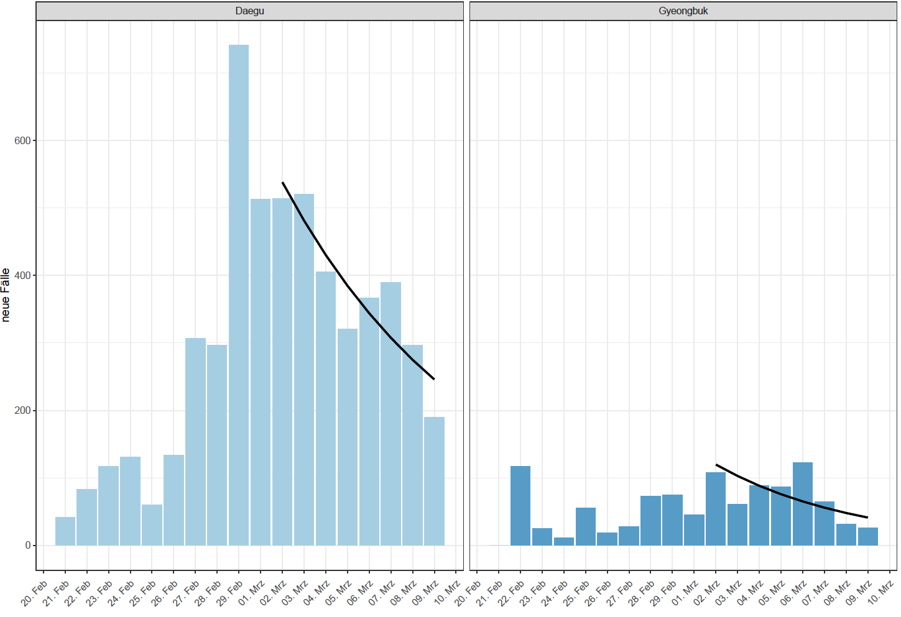
Stand: 09.03, Quelle, KCDC
Notes:
Hier könnte wir ggf. die Trendfolie enfügen

Slide 11
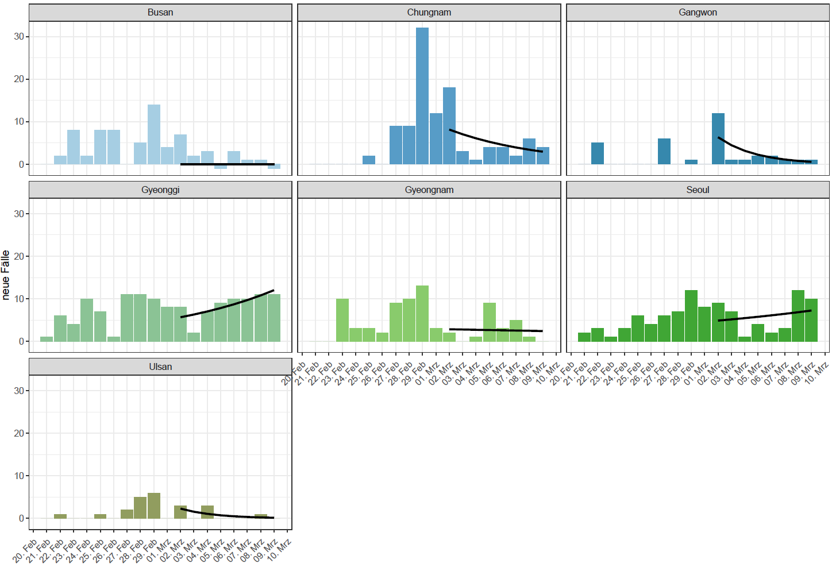
Stand: 09.03., Quelle, KCDC
Notes:
Hier könnte wir ggf. die Trendfolie enfügen

Slide 12
COVID-19/ Südkorea
Maßnahmen (keine Änderung)
ca. 196.000 Personen auf SARS-CoV-2 getestet worden
Neue “special care zone” in Gyeongsan: Priorisierung von Resourzen (z.B. Masken) sowie Reisewarnungen
Initiative von der Regierung: “Alerts” auf Handys geschickt, die über bestätigte Fälle informieren (z.B. Standorte)
Drive-Through Stationen Testing
Der Präsident hat die höchste Krisenalarmstufe ausgerufen
Mehrere Länder haben Einreiseverbote und Reisebeschränkungen für Reisende aus Südkorea verhängt
Mehrere Bildungseinrichtungen , Schulen und Kitas sind vorübergehend geschlossen
Export von Gesichtsmasken verboten und Kauf auf 2 Stück pro Woche beschränkt
Quellen:
Tagesschau: https://www.tagesschau.de/ausland/corona-ausland-situation-101.html
New York Times: https://www.nytimes.com/2020/03/09/opinion/coronavirus-south-korea-church.html
Channel News Asia: https://www.channelnewsasia.com/news/asia/covid19-south-korea-new-cases-deaths-coronavirus-gyeongsan-12503880
CNN: https://edition.cnn.com/2020/03/02/asia/coronavirus-drive-through-south-korea-hnk-intl/index.html
BBC News: https://www.bbc.com/news/world-asia-51733145
Straits Times: https://www.straitstimes.com/asia/east-asia/coronavirus-south-korea-reports-516-new-cases-bringing-total-to-5328

Slide 13
COVID-19/ Japan
522 (+25), Todesfälle 7 (+0), Sterbequote 1,3% (BNO News: Stand 10.03., 0700)
Mehrheit der Fälle auf Hokkaido (n=108), gefolgt von Aichi (n=80 ) Tokyo (n=64), Osaka (n=55) und Kanagawa (n=42) (Stand 09.03)
Todesfälle : Hokkaido (3), Kanagawa (1), Tokyo (1), Wakamaya (1), Aichi (1)
Quellen:
LSHTM: https://vac-lshtm.shinyapps.io/ncov_tracker/
Nippon: https://www.nippon.com/en/japan-data/h00657/coronavirus-cases-in-japan-by-prefecture.html
2020 Coronavirus Outbeak in Japan: https://en.wikipedia.org/wiki/2020_coronavirus_outbreak_in_Japan

Slide 14
COVID-19/ Japan
Maßnahmen
Revision von „Special Measures Law to Counter News Type of Influenza 2012“ am 09.03.2020 beschlossen
Ermöglicht das Ministerpräsident einen Notstand auszurufen und u.a. die Bewegungen von Bürgern einzuschränken, Bildungs- und andere Einrichtungen zu schließen, medizinische Einrichtungen einzurichten
Die Regierung (mit einer Notstandsgesetzgebung) hat angeordnet, dass Maskenhersteller ihre Produkte an den Staat verkaufen müssen
Grundschulen in Japan sollen ab 02.02. bis Ende März geschlossen bleiben.
Tokyo Disneyland, Tokyo Disney Sea und Tokyo Disney Resort sind vorübergehend ab 29.02. bis 16.03. geschlossen
Mehrere Sportveranstaltungen sind entweder abgesagt oder finden „behind closed doors“ statt
Quellen:
NHK News https://www3.nhk.or.jp/nhkworld/en/news/20200310_11/
The Mainichi: https://mainichi.jp/english/articles/20200305/p2a/00m/0fp/011000c
Welt: https://www.welt.de/vermischtes/live205334991/Wegen-Coronavirus-Suedkorea-droht-Japan-mit-Vergeltungsmassnahmen.html
Nippon: https://www.nippon.com/en/japan-data/h00657/coronavirus-cases-in-japan-by-prefecture.html
Handelsblatt: https://www.handelsblatt.com/politik/international/coronavirus-die-harten-massnahmen-in-suedkorea-und-japan-haben-einen-hohen-preis/25604192.html?ticket=ST-2284203-gGqzrdEe7vNX5Sp1c5pc-ap4
Japan Times: https://www.japantimes.co.jp/news/2020/02/28/national/hokkaido-emergency-coronavirus/
2020 Coronavirus Outbeak in Japan: https://en.wikipedia.org/wiki/2020_coronavirus_outbreak_in_Japan

Slide 15
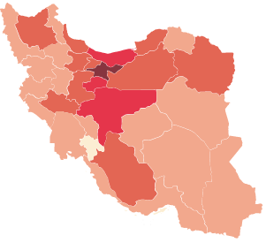
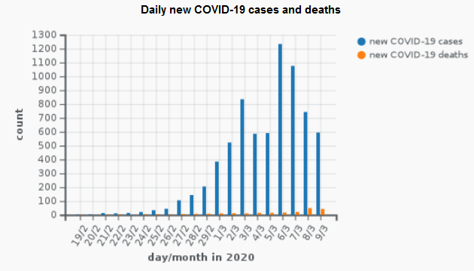
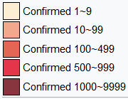
COVID-19/ Iran
7.161 (+595) Fälle; 237 (+43) Todesfälle; Sterbequote: 3,3% (BNO News: Stand 10.03 0700)
Mehrheit der Fälle in Teheran (n=1.945), Qom (n=712), Mazandaran (n=633), Esfahan (n=601), Gilan (n=524), Markazi (n=389)
Quelle: https://en.wikipedia.org/wiki/2020_coronavirus_outbreak_in_Iran

Slide 16
COVID-19/ Iran
Maßnahmen(keine Änderung)
Reiseverkehr zwischen großen Städten beschränkt
Bildungseinrichtungen und Schulen bis April geschlossen
Die Öffentlichkeit gefordert die Verwendung von Papierbanknoten zu reduzieren
Horten von Atemschutzmasken und Vorräten mit der Todesstrafe belegt
Ca. 75.000 Gefangene freigelassen, um die Ausbreitung von COVID-19 zu adressieren
300.000 Teams mobilisiert um Tür zu Tür Kontrollen durchzuführen
Drohnen zur Desinfektion von Straßen eingesetzt
WHO lieferte 7.5 Tonnen medizinisches Material und 1.000 Test Kits
Präsident kündigte am 26.02: keine Pläne Gebiete / Städte abzuriegeln
Alle Landesgrenzen geschlossen
Quellen:
Alljazeera: https://www.aljazeera.com/news/2020/03/italy-coronavirus-toll-soars-north-sealed-live-updates-200308235426110.html
Frankfurter Rundschau: https://www.fr.de/panorama/coronavirus-iran-belegt-horten-masken-vorraeten-todesstrafe-zr-13559208.html
RNZ: https://www.rnz.co.nz/news/world/410931/coronavirus-iran-temporarily-frees-54-000-prisoners-to-combat-spread
BBC News: https://www.bbc.com/news/world-middle-east-51642926
https://www.bbc.com/news/world-middle-east-51760563
Wall Street Journal: https://www.wsj.com/articles/iran-mobilizes-300-000-people-and-deploys-drones-and-water-cannon-to-halt-the-spread-of-coronavirus-11583157765

Slide 17
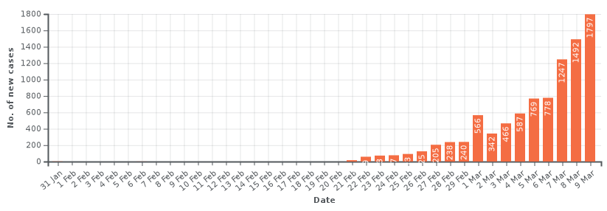
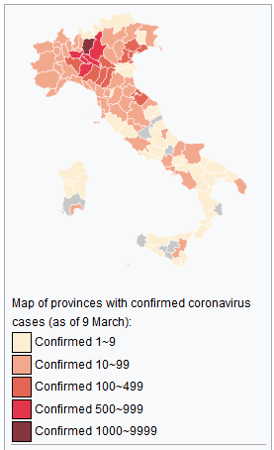
COVID-19/ Italien
9.172 (+1.797) Fälle; davon 5.469 (60%) in Lombardei und 1.386 (15%) in Emilia-Romagna
463 (+97) Todesfälle (Sterbequote 5,0%)
Lombardei
Am 08. März wurden +1.280 neue Fälle und +66 neue Todesfälle gemeldet.
Venetien (Veneto):
Am 08. März wurden +74 neue Fälle und +2 Todesfälle gemeldet.
Emilia-Romagna:
Am 08. März wurden +206 neue Fälle und +14 neue Todesfälle gemeldet.
Südtirol:
Keine neue Fälle. Insgesamt 9 Fälle
Notes:
http://opendatadpc.maps.arcgis.com/apps/opsdashboard/index.html#/dae18c330e8e4093bb090ab0aa2b4892
https://en.wikipedia.org/wiki/2020_coronavirus_outbreak_in_Italy
https://de.wikipedia.org/wiki/COVID-19-Epidemie_in_Italien

Slide 18
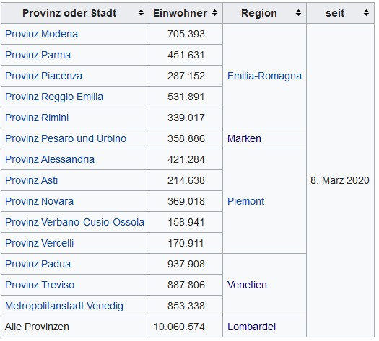
COVID-19/ Italien
Maßnahmen:
m 8. März wurden im Norden Italiens insgesamt 13 Provinzen und eine Metropolitanstadt in den Regionen Emilia-Romagna, Marken, Piemont und Venetien sowie die gesamte Lombardei abgeriegelt und Sperrzonen mit „eingeschränkter Mobilität“ eingerichtet
Am 9. März gegen 21 Uhr wird ganz Italien zur Sperrzone erklärt

Slide 19
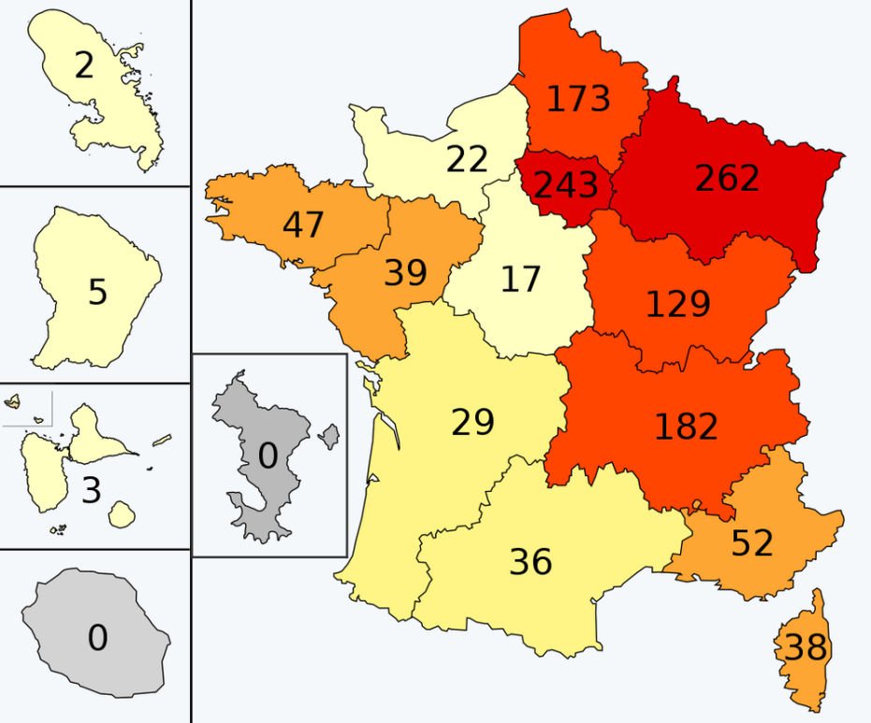
COVID-19/ Frankreich
1.214 Fälle, 30 Todesfälle (Fallsterbequote 2,5%) (Datenstand: 10.03.2020, 07:00)
4 Regionen mit Häufungen von Fällen: Bretagne, Hauts-de-France, Grand Est und Auvergne-Rhône-Alpes
Grand-Est: 310 Fälle, 4 Todesfälle (Datenstand 09.03.2020, 17:00)
Die meisten Fälle stehe im Zusammenhang mit einer Fastenwoche in einer Gemeinde in Bourtzwiller
Aube: 1
Ardennes: 1
Bas-Rhein: 53
Haut-Rhein: 193 (Epizentrum)
Haute-Marne: 1
Marne: 5
Meurthe-et-Moselle: 11
Meuse: 3
Moselle: 22
Vosges: 17
Quelle: Wiki, 07.03.2020, 15:00
Notes:
Wiki: https://fr.wikipedia.org/wiki/%C3%89pid%C3%A9mie_de_maladie_%C3%A0_coronavirus_de_2020_en_France#cite_note-74
Santé publique france: https://www.santepubliquefrance.fr/maladies-et-traumatismes/maladies-et-infections-respiratoires/infection-a-coronavirus/articles/infection-au-nouveau-coronavirus-sars-cov-2-covid-19-france-et-monde
The Local: https://www.thelocal.fr/20200303/map-which-regions-in-france-are-most-affected-by-coronavirus

Slide 20
COVID-19/ Frankreich
Maßnahmen:
2. Stadium der Epidemie seit dem 28.02.2020 (Eindämmung der Ausbreitung des Virus auf dem Territorium )
Einsatz von Public Health Reservisten („la réserve sanitaire“)
Seit dem 09.03.2020 Verbot von Veranstaltungen mit >1.000 Teilnehmern
Verbot von Versammlungen in geschlossenen Räumen >50 Teilnehmer in Oise, Haut-Rhein und Corse-du-sud
1 Referenzkrankenhaus pro Region für COVID-19
Regierung beschlagnahmt FFP2 Masken für Krankenhäuser (03.03.2020)
Starke Restriktionen für Besucher von Gesundheitseinrichtungen
Schließung von Bildungseinrichtungen (von Krippe bis Gymnasium):
Haut-Rhein, Oise und Corse-du-Sud (Ajaccio) bis zum 22.03.
Betroffene Gemeinden in Morbihan und Haute-Savoie bis zum 15.03.
Haut-Rhein: Sportveranstaltungen finden ohne Zuschauer statt, Schließung der öfftl. Schwimmbäder
Oise: 9 Gemeinden unter „Quarantäne“ (Bewohner sollen bevorzugt zu Hause bleiben)
Morbihan: Quarantäne für Rückkehrer aus Risikogebiete aufgehoben. Personen sollen sich selbst beobachten und ihre Bewegungen einschränken
Export von Fällen:
2 in Algerien (2 hatten Kontakt mit Franzosen, die später positiv getestet wurden), 1 in Burkina Faso, 1 in Belgien, 1 in Senegal
Notes:
Wiki: https://fr.wikipedia.org/wiki/%C3%89pid%C3%A9mie_de_maladie_%C3%A0_coronavirus_de_2020_en_France#cite_note-74
https://www.europe1.fr/sante/en-direct-coronavirus-suivez-levolution-de-la-situation-samedi-29-fevrier-3952347

Slide 21
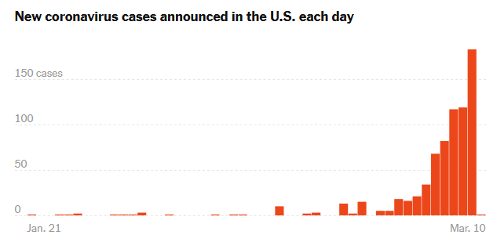
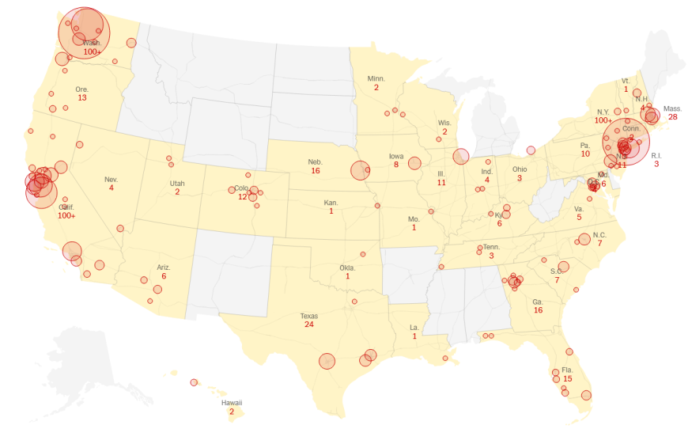
COVID-19/ USA
CDC: Insgesamt 423 Fälle; davon 19 Todesfälle, Fallsterbequote 4,5%
The New York Times: Am 10. März +729 neue Fälle
Washington (179 Fälle, 22 Todesfälle 22)
Kalifornien (167 Fälle, 2 Todesfall)
New York (142 Fälle)
Notes:
Washington: https://www.doh.wa.gov/Emergencies/Coronavirus
New York Times: https://www.nytimes.com/interactive/2020/us/coronavirus-us-cases.html?te=1&nl=morning-briefing&emc=edit_MBE_p_20200304&section=topNews&campaign_id=51&instance_id=16467&segment_id=21847&user_id=8b34d155cf5705931cf039f3134dd7b4&regi_id=110526642tion=topNews
US CDC: https://www.cdc.gov/coronavirus/2019-ncov/cases-in-us.html
Beschreibung der Fälle in Seatllt+King county: https://publichealthinsider.com/2020/03/04/state-and-local-officials-announce-new-recommendations-to-reduce-risk-of-spread-of-covid-19/
Kalifornien: https://www.cdph.ca.gov/Programs/CID/DCDC/Pages/Immunization/ncov2019.aspx
Oregon: https://www.oregon.gov/oha/PH/DISEASESCONDITIONS/DISEASESAZ/Pages/emerging-respiratory-infections.aspx

Slide 22
COVID-19/ Ägypten
Keine neue Fälle wurden gemeldet
Insgesamt 55 Fälle , davon 33 Fälle River Nile Cruise Ship (Indexfall aus Taiwan)
1 Todesfall. Er handelt sich um ein 60-jähriger Deutscher, der am 1. März nach Ägypten eingereist war. Er wurde am Freitag mit Fieber ins Krankenhaus eingeliefert, und sein Zustand war zufriedenstellend, bis er am Samstag durch eine akute Lungenentzündung erlitt. Er starb am 8.03.2020
Importierte Fälle aus Ägypten
2 Fälle in Frankreich, die mit einer Gruppe in Ägypten verreist waren
Fall 1: 72-jähriger Mann, am 27.02. auf SAR-CoV-2 positiv getestet
Fall 2: Mit Reisegruppe in Ägypten
1 Fall in Kanada mit Reiseanamnese in Ägypten
2 Fäll in den USA mit Reiseanamnese in Ägypten
1 Fall in Libanon mit Reiseanamnese in Ägypten

Slide 23
Internationale Reaktionen auf COVID-19-Fällen in DE
Israel: Die Einreise aus Deutschland ist für nicht-israelische Staatsangehörige bzw. Nicht-Palästinenser seit dem 6. März 2020 grundsätzlich nicht mehr möglich.
Russland: Personen, die aus Gebieten, in denen Erkrankungsfälle festgestellt worden sind, darunter Deutschland, nach Moskau einreisen, werden verpflichtet, sich für vierzehn Tage in ihrer Wohnung selbst zu isolieren.
Uganda: Für die Einreise aus Deutschland müssen sich Reisende seit dem 7. März 2020 in eine 14-tägige Selbst-Quarantäne begeben. Die Nichtbefolgung führt zur zwangsweisen Einweisung in institutionelle Quarantäne auf eigene Kosten
Mauritius unterzieht derzeit Reisende, die u.a. aus Deutschland einreisen, oder in den letzten 14 Tagen vor Einreise durch Deutschland gereist sind, bei Vorliegen von Symptomen wie Fieber, Husten oder Atemwegsbeschwerden einer verpflichtenden Quarantäne.
Burundi: Mit sofortiger Wirkung wurde eine verpflichtende 14-tägige Quarantäne für Einreisende aus Deutschland, Frankreich, Italien, Spanien
Eritrea: Visaanträge werden dann inzwischen versagt und auch bereits erteilte Visa für ungültig erklärt, dennoch Anreisende unter Quarantäne gestellt
Bhutan hat zunächst bis zum 20. März 2020 seine Grenzen für touristische Reisen von Ausländern geschlossen

